Slide 1


Windows App 만들기
C#-Day3.1
천해철 guruchun@gmail.com

Slide 2
참고) C# 문법, 학습 자료
웹페이지
.NET용 Windows Forms 및 WPF의 데스크톱 가이드
C#/문법 – 나무위키
C# 프로그래밍 배우기 (csharpstudy.com)
동영상
[무료] [C# 초보 강좌] 예제로 배우는 C# (inflearn.com)
[무료] C# 프로그래밍 (inflearn.com)
C# 교과서 마스터하기 - Microsoft MVP 저자 직강 - YouTube

Slide 3
학습 일정
1주: 프로그래밍 언어, 개발환경, 간단한 APP 만들기(Text 파일 읽어서 보여주기)
2주: Cogen 시뮬레이터 화면 그리기
3주: Cogen 시뮬레이터 화면과 데이터 연결하기
3-1: P&ID 화면과 Dictionary 연결
3-2: P&ID 화면, DataGridView와 DataTable 연결
4주: Cogen 시뮬레이터와 연료전지 제어기 통신하기
5주: 차트에 데이터 연결하기

Slide 4
Tutorial – Day1
Day1
파일:
TextBox
...
열기
Label
Button
파일 내용 출력

Slide 5
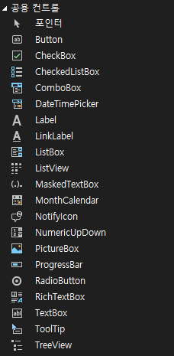
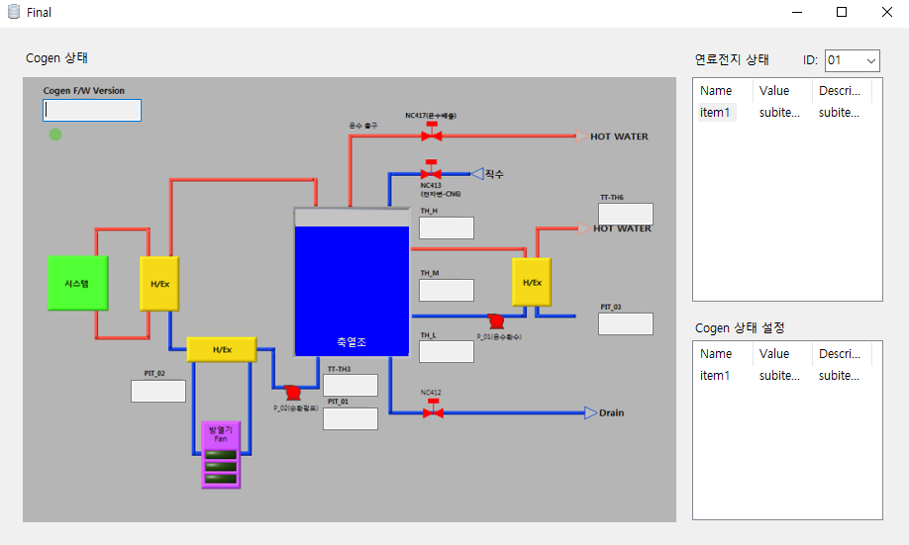
Tutorial – Day2
도형이 없어서 버튼으로 대체
ComboBox
ListView
PictureBox

Slide 6
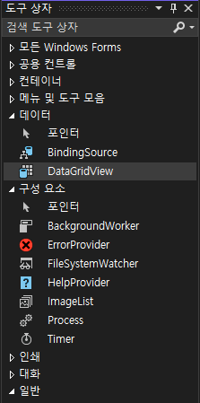
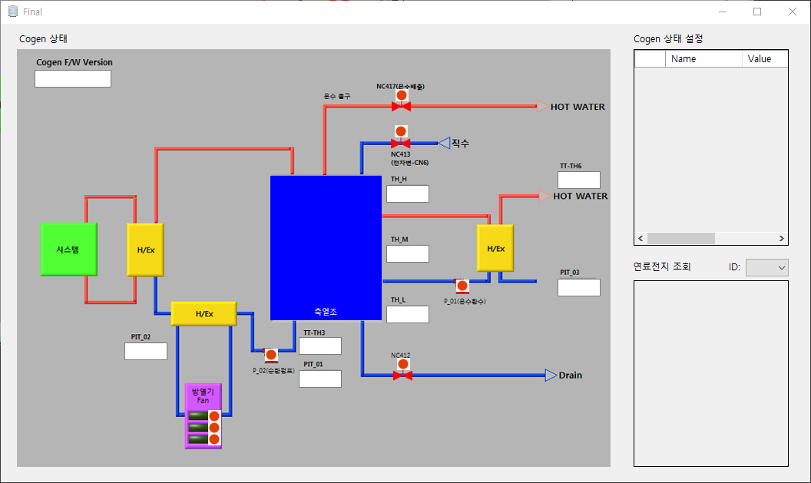
Tutorial – Day3
https://github.com/guruchun/sim-tools.git
DataGridView

Slide 7

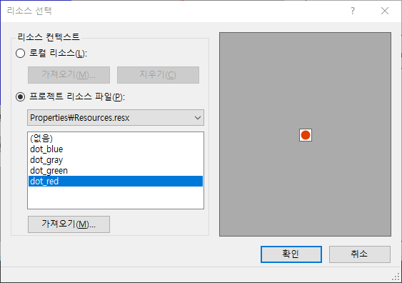
PictureBox
PictureBox의 이미지를 변경
PictureBox에 적용할 이미지는 어디에? Properties.Resources.XXX
클릭할 때마다 2 종류의 이미지를 Toggling 해보자
활용
통신 상태, 동작 상태 등을 이미지로 표현
주기적으로 이미지를 변경해서 에니메이션 효과를 줄 수 있음 (여러 개의 프레임이라면 ImageAnimator 클래스 사용)

Slide 8
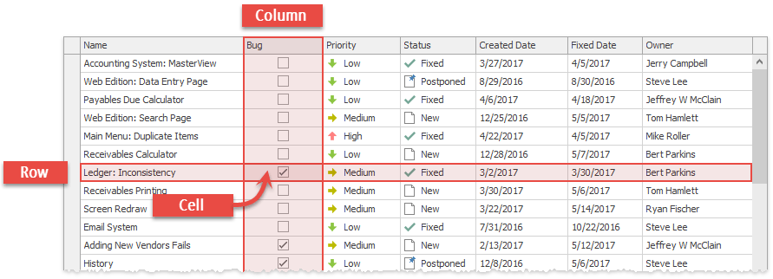
DataGridView
https://learn.microsoft.com/ko-kr/dotnet/desktop/winforms/controls/datagridview-control-windows-forms

Slide 9
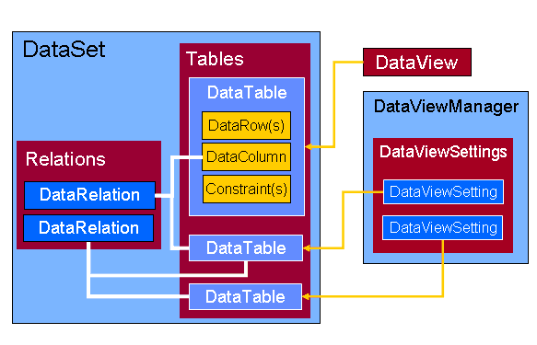
DataTable & DataView
데이터베이스 인터페이스용(ADO)으로 만들어졌으나 메모리DB로 사용하기에도 좋음
https://learn.microsoft.com/ko-kr/dotnet/api/system.data.datatable
https://learn.microsoft.com/ko-kr/dotnet/api/system.data.dataview

Slide 10
DataSource, DataBindings
바인딩: UI Control을 외부 변수와 연결하는 것
체크박스 컨트롤을 ‘Checked’ 변수(Data)에 바인딩하면 Checked 변수로 체크상태를 읽고 쓸 수 있음
WinForm은 Binding을 사용하기에 쉽지 않아서 컨트롤에 직접 접근하는 것이 일반적임
WPF는 기본적으로 모든 컨트롤이 Data에 바인딩됨
바인딩하는 이유: 내부적으로 데이터가 변경되면 자동으로 UI의 상태도 변경됨, 사용자가 UI를 조작하면 자동으로 데이터도 변경됨 (이벤트 핸들러의 구현, 타이머에 의한 주기적인 화면 업데이트 불필요) 참고: MVC, MVVM 디자인 패턴
DataGridView에 DataTable을 바인딩
DataSource에 DataTable을 지정함
DataTable에 필터나 조건을 적용해서 바인딩하려면 DataView를 사용
Notify(Changed) Event
Command

